Slide 1
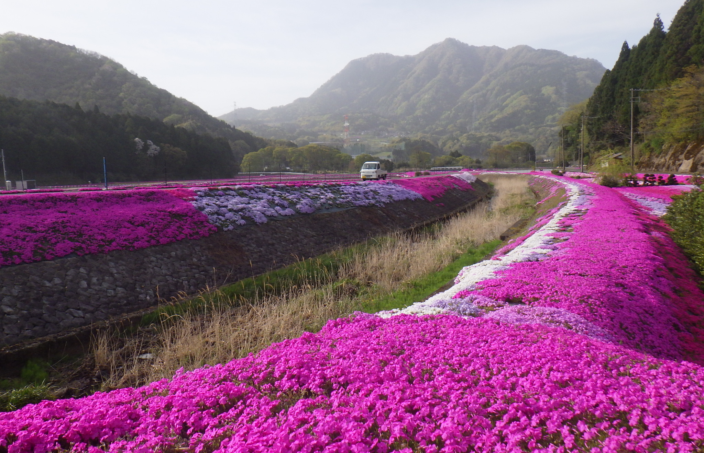
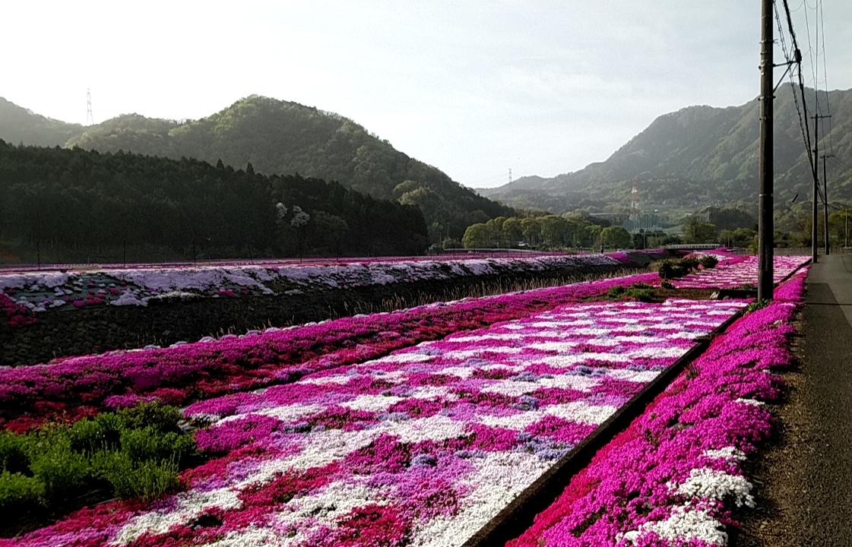
第６０回全国植樹祭記念
福井県美しいふるさとづくり功労賞
令和４年度
花と緑のふるさと部門
（団体の部）
ふっくりん
のら
よこつみ野良くらぶ
構成員人数： ７８名
活動年数 ： １２年（平成２３年～）
所在地 ： 高浜町横津海
活動エリア： 高浜町横津海地区（約７ha）
〈主な活動内容〉
・舞鶴若狭自動車道やＪＲ小浜線等から一望できる地区内の
圃場約７haの畔等に、１０種類１０万株のシバザクラを植
栽管理
・年間約5,000株を育苗し、一部を地区内外の希望者に提供
〈功績〉
植栽管理エリアが春の風物詩として定着し、地域の美しい
景観を維持
地域外の景観美化への波及効果を創出

